Slide 1
TITULO DEL PROYECTO
PRESENTA :
DIRECTOR(A):
REVISOR(A) :

Slide 2
ESTUDIO DEL PROBLEMA
PLANTEAMIENTO DEL PROBLEMA

Slide 3
ESTUDIO DEL PROBLEMA
FORMULACIÓN

Slide 4
HIPÓTESIS

Slide 5
OBJETIVOS
OBJETIVO GENERAL

Slide 6
OBJETIVOS
OBJETIVOS ESPECÍFICOS

Slide 7
DESARROLLO
CONTEXTUALIZACIÓN COGNITIVA (síntesis del marco teórico
y marco conceptual)

Slide 8
DESARROLLO
RESULTADOS OBTENIDOS

Slide 9
DESARROLLO
DISCUSIÓN (hechos e hitos importantes, una cronología de lo
que hizo)

Slide 10
CIERRE DE LA INVESTIGACIÓN
CONCLUSIONES

Slide 11
CIERRE DE LA INVESTIGACIÓN
APORTES ORIGINALES

Slide 12
CIERRE DE LA INVESTIGACIÓN
TRABAJOS FUTUROS

Slide 13
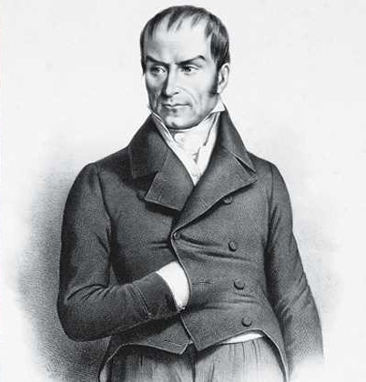
BIBLIOGRAFÍA
.

Slide 14
TITULO DEL PROYECTO
PRESENTA :
DIRECTOR(A):
REVISOR(A) :

